Slide 1
强化学习基础 5.无模型预测 5.5 异策略蒙特卡罗预测算法
吴贺俊
中山大学

Slide 2
学习内容
理解蒙特卡罗预测的增量实现法
掌握异策略蒙特卡罗预测算法

Slide 3
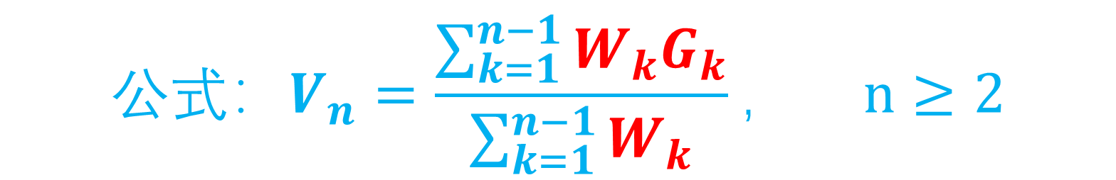

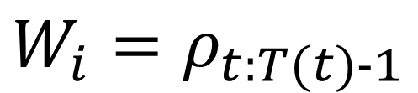
增量实现法
$$公式：V_{n}=\frac{\sum_{k=1}^{n−1}{W_{k}G_{k}}}{\sum_{k=1}^{n−1}{W_{k}}}， n≥2$$
$权重$：
$$W_{i}=ρ_{t:T(t)-1}$$

Slide 4
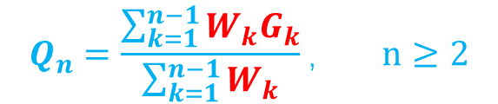


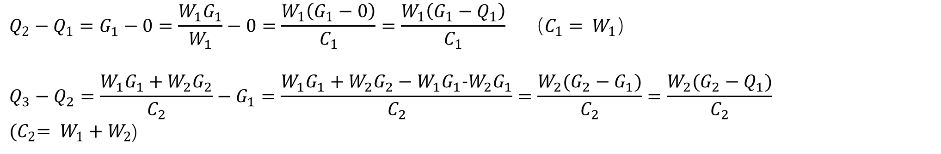
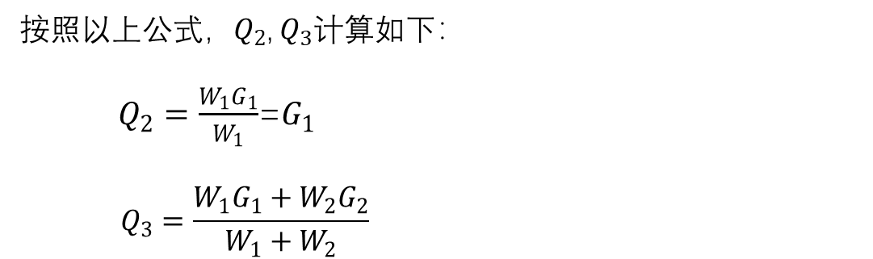
递归定义
$$Q_{n}=\frac{\sum_{k=1}^{n−1}{W_{k}G_{k}}}{\sum_{k=1}^{n−1}{W_{k}}}， n≥2$$
设$Q_{1}=0:$
按照以上公式，$Q_{2}$, $Q_{3}$计算如下：
$Q_{2}=\frac{W_{1}G_{1}}{W_{1}}$=$G_{1}$
$$Q_{3}=\frac{W_{1}G_{1}+W_{2}G_{2}}{W_{1}+W_{2}}$$
那么我们是否可以写出如下格式的公式呢？
$$Q_{n+1}=Q_{n}+\frac{W_{n}\left(G_{n}−Q_{n}\right)}{C_{n}}$$
$$Q_{2}−Q_{1}=G_{1}−0=\frac{W_{1}G_{1}}{W_{1}}−0=\frac{W_{1}\left(G_{1}−0\right)}{C_{1}}=\frac{W_{1}\left(G_{1}−Q_{1}\right)}{C_{1}} \text{（}C_{1}= W_{1}\text{）}$$
$$Q_{3}−Q_{2}=\frac{W_{1}G_{1}+W_{2}G_{2}}{C_{2}}−G_{1}=\frac{W_{1}G_{1}+W_{2}G_{2}−W_{1}G_{1}-W_{2}G_{1}}{C_{2}}=\frac{W_{2}(G_{2}−G_{1})}{C_{2}}=\frac{W_{2}(G_{2}−Q_{1})}{C_{2}}$$
${(C}_{2}= W_{1}+W_{2}$)

Slide 5

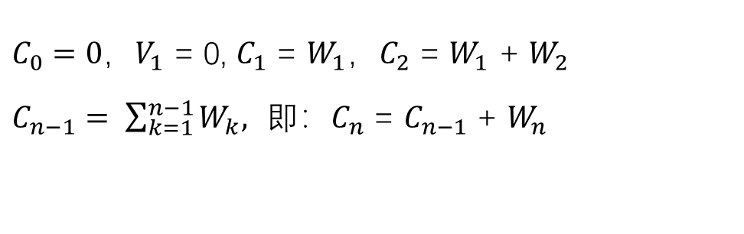
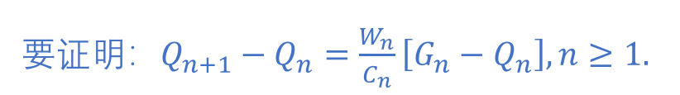
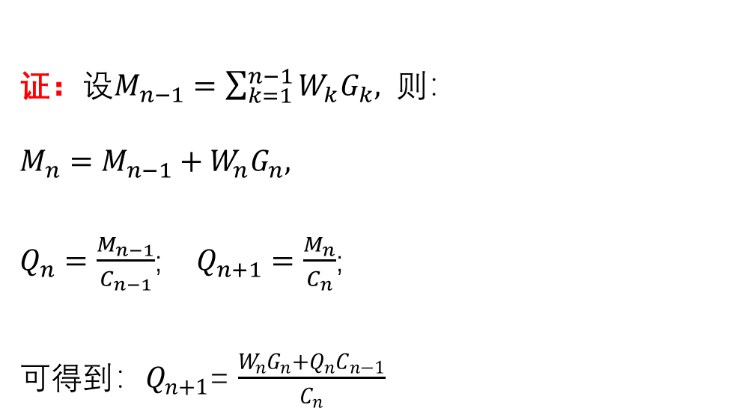
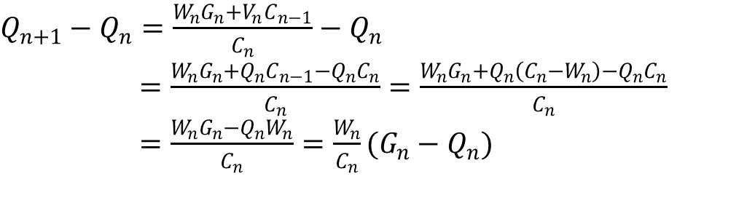

证明
$$V_{n+1}−V_{n}$$
证：设$M_{n−1}=\sum_{k=1}^{n−1}{W_{k}G_{k}, 则：M_{n}=M_{n−1}+W_{n}G_{n},}$
$Q_{n}=\frac{M_{n−1}}{C_{n−1}}$; $Q_{n+1}=\frac{M_{n}}{C_{n}}$;
${可得到：Q}_{n+1}$= $\frac{W_{n}G_{n}+Q_{n}C_{n−1}}{C_{n}}$
已知$：Q_{n}= \frac{\sum_{k=1}^{n−1}{W_{k}G_{k}}}{\sum_{k=1}^{n−1}{W_{k}}},n≥2.$
$C_{0}=0$，$V_{1}$ = 0, $C_{1}$ = $W_{1}，C_{2}$ = $W_{1}$ + $W_{2}$
$C_{n−1}= \sum_{k=1}^{n−1}{W_{k},} {即：C}_{n}$ = $C_{n−1}$ + $W_{n}$
要$证明：Q_{n+1}−Q_{n}=\frac{W_{n}}{C_{n}}\left[G_{n}−Q_{n}\right],n≥1.$
$Q_{n+1}−Q_{n}=\frac{W_{n}G_{n}+V_{n}C_{n−1}}{C_{n}}−Q_{n}$
$=\frac{W_{n}G_{n}+Q_{n}C_{n−1}−{Q_{n}C}_{n}}{C_{n}}$ $=$ $\frac{W_{n}G_{n}+Q_{n}\left(C_{n}−W_{n}\right)−Q_{n}C_{n}}{C_{n}}$
$=\frac{W_{n}G_{n}−Q_{n}W_{n}}{C_{n}}$ $=\frac{W_{n}}{C_{n}}(G_{n}−Q_{n})$
□
Notes:
□

Slide 6
异策略蒙特卡罗q值预测算法
Off-policy MC prediction

Slide 7
小结
异策略的蒙特卡罗预测算法
增量实现法

